Slide 1

Fundamentos de Infraestructura como Servicio (IaaS).
Rodolfo Cáliz Ospino, M.Sc
Bogotá, 04 de Marzo 2016

Slide 2

Agenda
Objetivos
Fundamentos de computación en la nube
Infraestructura como Servicio (IaaS)
Referencias

Slide 3
Objetivos
Describir los fundamentos de IaaS, sus tecnologías habilitadoras, beneficios y desventajas
Utilizar tecnologías de automatización para proveer entornos y aplicaciones bajo IaaS
Describir problemáticas asociadas a la implementación de IaaS

Slide 4
Agenda
Objetivos
Fundamentos de computación en la nube
Infraestructura como Servicio (IaaS)
Referencias

Slide 5

Fundamentos de Computación en la Nube
¿Qué es computación en la nube?
[1]

Slide 6
Fundamentos de Computación en la Nube
¿Qué es computación en la nube?
5
Características clave
4
Modelos de despliegue
3
Modelos de servicio

Slide 7
Fundamentos de Computación en la Nube
Características claves
Auto-servicio bajo demanda
Acceso por red
“Pooling” de recursos
Elasticidad rápida
Medición del servicio

Slide 8
Fundamentos de Computación en la Nube
Características claves
Auto-servicio bajo demanda
No hay un administrador que se encargue de las solicitudes
Acceso por red
Multitud de dispositivos
Multitud de plataformas
Minimizar el uso de ancho de banda

Slide 9
Fundamentos de Computación en la Nube
Características claves
“Pooling” de recursos
Recursos compartidos
Se logra mediante virtualización
Elasticidad rápida
Crecer/decrecer para satisfacer las demandas de los usuarios
Los recursos no se utilizan antes de ser necesarios
Se logra mediante orquestación y automatización

Slide 10
Fundamentos de Computación en la Nube
Características claves
Medición del servicio
Tiempo de uso, ancho de banda, datos
Habilita el “pagar por lo usado”.
Es muy importante (en nube pública sobretodo) entender qué es lo que se está pagando

Slide 11
Fundamentos de Computación en la Nube
Modelos de despliegue
Público
Privado
Comunidad
Híbrida

Slide 12
Fundamentos de Computación en la Nube
Modelos de servicio
IaaS
PaaS
SaaS

Slide 13
Fundamentos de Computación en la Nube
Modelos de servicio
IaaS
Infraestructura básica a usuarios (máquinas, redes, almacenamiento)
PaaS
SO, plataforma de desarrolla, plataforma de DB
SaaS
Servicios de aplicaciones y datos

Slide 14
Fundamentos de Computación en la Nube
Ventajas (a evaluar) de computación en la nube
Agilidad y niveles de utilización
Confiabilidad
DR, locaciones múltiples
Escalabilidad y elasticidad
Desempeño
Garantías mediante SLA

Slide 15
Fundamentos de Computación en la Nube
Ventajas (a evaluar) de computación en la nube
Facilidad de mantenimiento
Tercerización de la administración y el mantenimiento
Evitar acuerdos de mantenimiento con múltiples vendedores
Seguridad y conformidad

Slide 16
Fundamentos de Computación en la Nube
Ventajas (a evaluar) de computación en la nube
Menor tiempo de despliegue de aplicaciones
Administración de costos
Activos vs pagar por servicio
Flexibilidad para soportar múltiples aplicaciones a múltiples usuarios

Slide 17
Fundamentos de Computación en la Nube
¿Porqué no se había logrado antes?
Tecnologías habilitadoras
Virtualización
Arquitectura de aplicaciones
Estandarización
Accesos con mayor ancho de banda
Transferencia de datos entre diferentes lugares

Slide 18
Fundamentos de Computación en la Nube
¿Porqué se ha disparado el número de proveedores?
Economías de escala
El costo es tal que el proveedor tiene ganancias y aún así es menor que hacerlo “in-house”
Modelos de negocio
“Pay-as-you-go”
Por suscripción
Estabilidad
Facilita estimación presupuestal

Slide 19
Fundamentos de Computación en la Nube
No todo es perfecto …
Costos ocultos, falta de control, aspectos de integración, seguridad
Estos miedos se puede disipar con buen entendimiento del modelo de nube
Dudas sobre madurez y robustez de los servicios, soporte y SLA
Integración
¡Entender las interfaces!

Slide 20
Fundamentos de Computación en la Nube
No todo es perfecto …
Costos ocultos, falta de control, aspectos de integración, seguridad
Estos miedos se puede disipar con buen entendimiento del modelo de nube
Dudas sobre madurez y robustez de los servicios, soporte y SLA

Slide 21
Fundamentos de Computación en la Nube
No todo es perfecto …
Integración
¡Entender las interfaces!
Hacerlo de forma segura
Entender el costo de mover datos

Slide 22
Fundamentos de Computación en la Nube
No todo es perfecto …
Seguridad
Hay que confiar en lo que el proveedor ofrece
¿Quién es el dueño de los datos?
Auditoría de datos
Aspectos legales de privacidad y conformidad
¿Cuál legislación aplicar?

Slide 23
Fundamentos de Computación en la Nube
No todo es perfecto …
Multiusuario
Diferentes organizaciones/usuarios usan el mismo sistema
¿Si son mi competencia?
¡Hackers también pueden comprar espacio!
Problemas con la personalización
Puede afectar productividad

Slide 24
Fundamentos de Computación en la Nube
No todo es perfecto …
Falta de estandarización en tecnologías
Dificulta compatibilidad
Ejemplo crítico: Autenticación
“Scaling Out” vs “Scaling up”
Más potencia, espacio y necesidades de refrigeración
Actualización de políticas corporativas
¿Qué se puede mover a la nube y qué no?

Slide 25
Fundamentos de Computación en la Nube
No todo es perfecto …
Flexibilidad
¿Qué pasa si deseo cambiarme de proveedor?
¿Cómo muevo mis datos y aplicaciones?

Slide 26
Agenda
Objetivos
Fundamentos de computación en la nube
Infraestructura como Servicio (IaaS)
Referencias

Slide 27
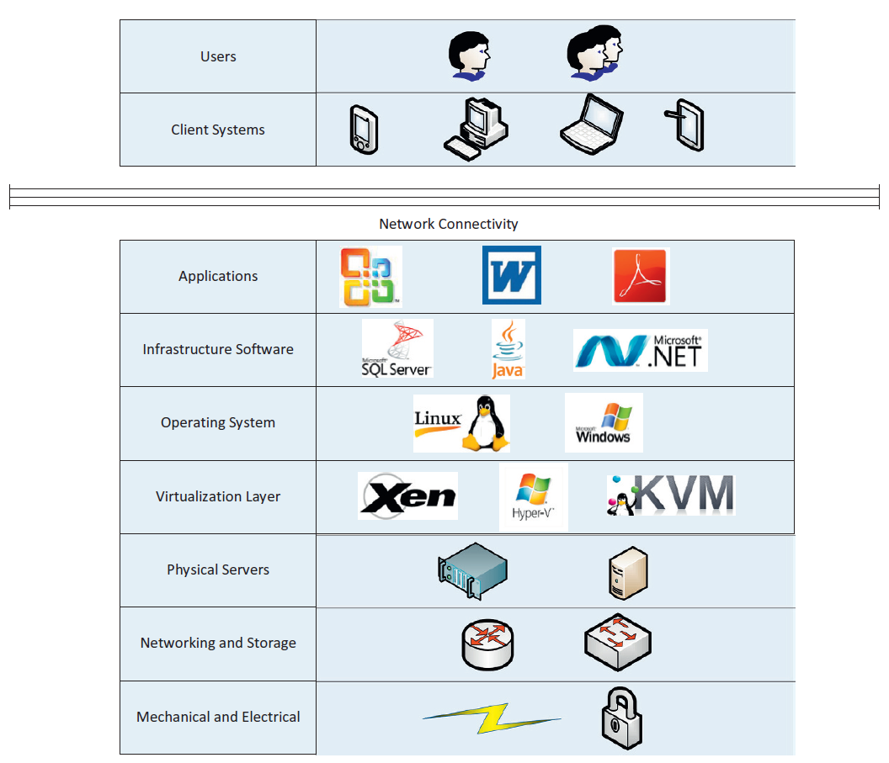
Infraestructura como Servicio
La pila de servicios
[1]

Slide 29
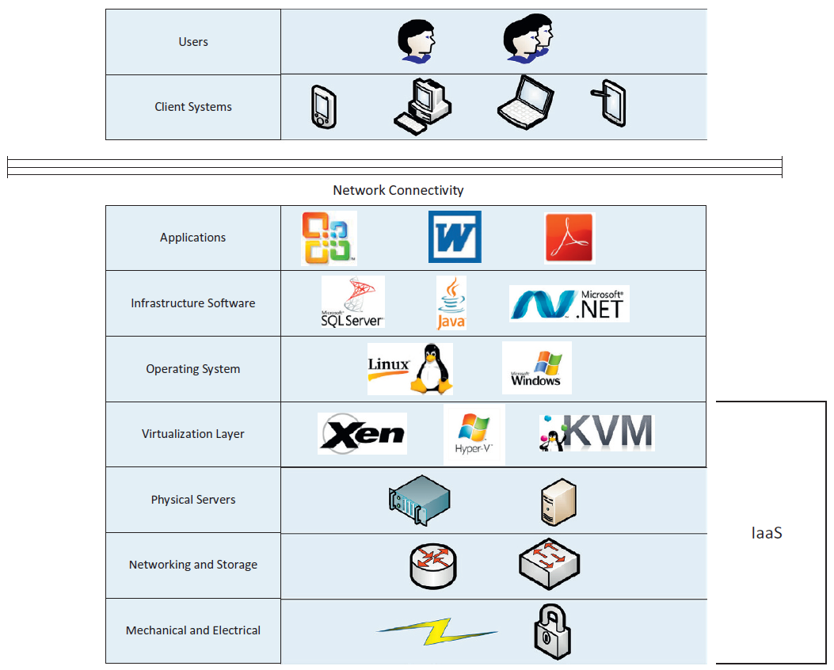
Infraestructura como Servicio
IaaS
[1]

Slide 30
Infraestructura como Servicio
IaaS
Brinda servicios básicos:
Cómputo
Instalar cualquier cosa que se desee
Red
Almacenamiento
Todo se ubica en el proveedor del servicio
El proveedor del servicio suele utilizar virtualización para soportar “multi-tenancy”

Slide 31
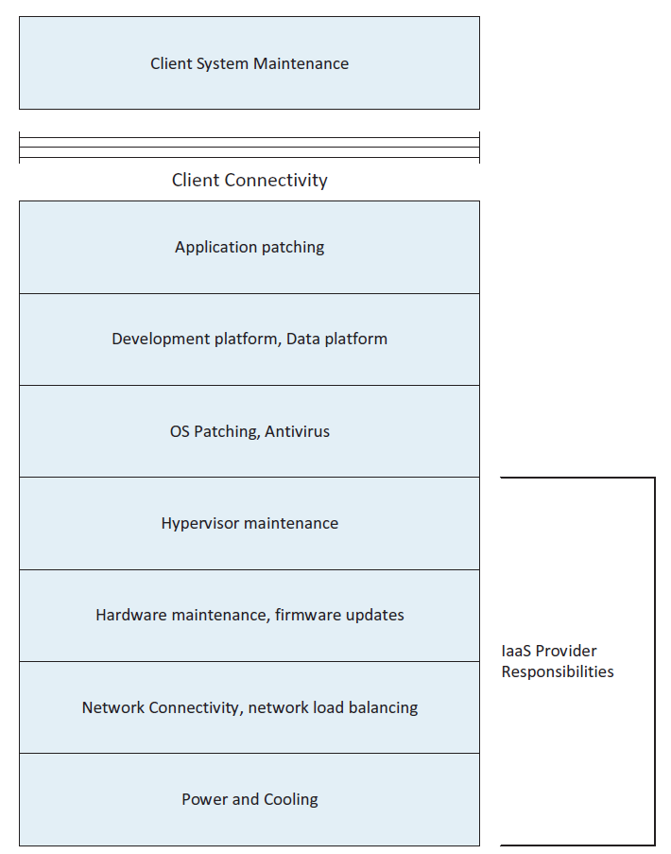
Infraestructura como Servicio
IaaS
Distribución de responsabilidades

Slide 33
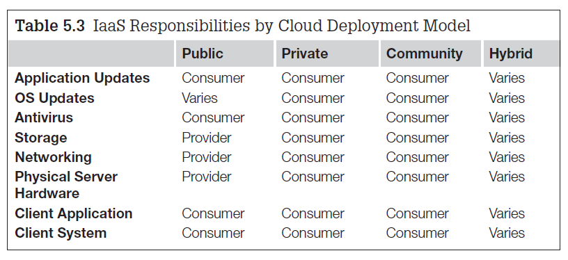
Infraestructura como Servicio
IaaS
Distribución de responsabilidades

Slide 34
Infraestructura como Servicio
IaaS
Caso de uso típico: expandir capacidad instalada
Rentar sistemas
Muy útil en soluciones “de pico” (de base temporal)
Desafíos
Pérdida de control
Costo total
Las cuentas se suelen salir de control

Slide 35
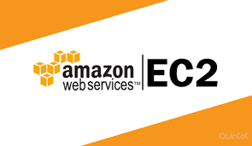
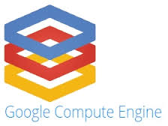
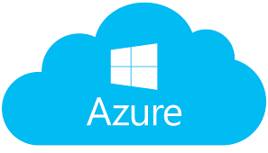


Infraestructura como Servicio
IaaS
Proveedores públicos

Slide 36
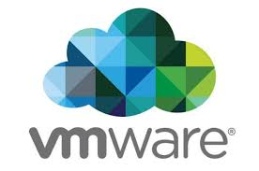


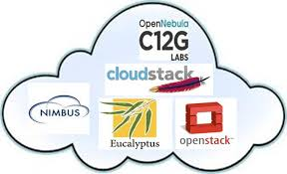
Infraestructura como Servicio
IaaS
¿Y para las privadas?
Pagas
FOSS

Slide 37
Infraestructura como Servicio
IaaS
Componentes fundamentales (Cómputo y Red)
Listado de tamaños disponibles
Imágenes de un sistema operativo
Regiones (Zonas) de disponibilidad
Red de instancia
Red elástica
Grupos de seguridad

Slide 38
Infraestructura como Servicio
IaaS
Componentes opcionales
DNS
Redes privadas
Balanceadores de carga
Firewall As A Service
Contenedores

Slide 39
Infraestructura como Servicio
IaaS
Componentes fundamentales (Almacenamiento)
Almacenamiento de instancia
Almacenamiento elástico
Almacenamiento de objetos
Componentes opcionales almacenamiento
DB Relacional
NoSQL DB

Slide 40
Infraestructura como Servicio
IaaS
¿Ir a la nube o no? Tips para seleccionar proveedor IaaS
¿Cómo me van a cobrar?
¿Provee todos los componentes de infraestructura que necesito?¿Hay que complementarlos de alguna forma?
¿Cómo sé que está pasando entre la aplicación y la infraestructura?¿Cómo es el monitoreo, las métricas y los logs para DR?

Slide 41
Infraestructura como Servicio
IaaS
¿Ir a la nube o no? Tips para seleccionar proveedor IaaS
¿Cómo maneja el proveedor su tiempo fuera?¿Cuál es su disponibilidad?
¿Cómo es su SLA?¿Desempeño?¿Qué pasa si no se cumple el SLA?
¿Qué otro software y servicios se incluyen como parte del plan?
¿Cómo manejan las migraciones de datos?

Slide 42
Infraestructura como Servicio
IaaS
¿Ir a la nube o no? Tips para seleccionar proveedor IaaS
¿Cómo es la seguridad?
¿Cómo es la experiencia general de usuario?
¿Cómo puedo orquestar/automatizar mi infraestructura?

Slide 43
Referencias
[1] ROUNTREE, Derrick. CASTRILLO, Ileana. “The Basics of Cloud Computing”. Syngress. Elsevier Inc. 2014.

